Slide 1

TRƯỜNG TIỂU HỌC HÒA NGHĨA
Môn : Tiếng việt
Lớp: 1G
Bài 3:
Ngày mới bắt đầu
Giáo viên: Nguyễn Thị Thịnh

Slide 2



Slide 3
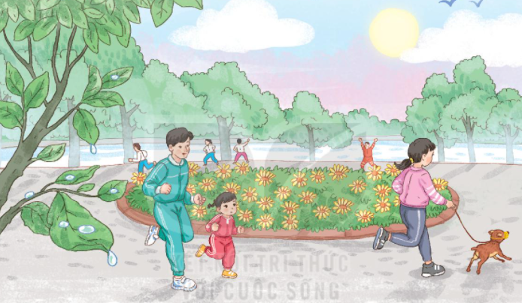
1
Quan sát con người, cảnh vật trong tranh
Em thấy những gì trong tranh?
b. Cảnh vật và con người trong tranh như thế nào?

Slide 4
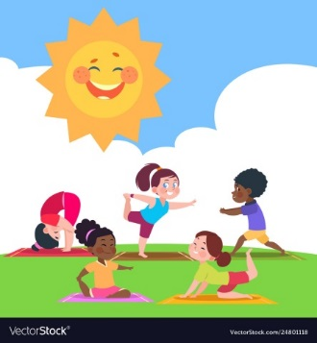
7
THẾ GIỚI TRONG MẮT EM
Bài
3
NGÀY MỚI BẮT ĐẦU
(Tiết 1)
Sách Tiếng việt /128

Slide 5
2
ĐỌC MẪU
Đọc
Ngày mới bắt đầu
Buổi sáng tinh mơ, mặt trời nhô lên đỏ rực. Những tia nắng toả khắp nơi, đánh thức mọi vật.
Nắng chiếu vào tổ chim. Chim bay ra khỏi tổ, cất tiếng hót. Nắng chiếu vào tổ ong. Ong bay ra khỏi tổ, đi kiếm mật. Nắng chiếu vào chuồng gà. Đàn gà lục tục ra khỏi chuồng, đi kiếm mồi. Nắng chiếu vào nhà, gọi bé đang nằm ngủ. Bé thức dậy, chuẩn bị đến trường.
Một ngày mới bắt đầu.
(Theo Thu Hương)

Slide 6
2
Đọc
Ngày mới bắt đầu
Buổi sáng tinh mơ, mặt trời nhô lên đỏ rực. Những tia nắng toả khắp nơi, đánh thức mọi vật.
Nắng chiếu vào tổ chim. Chim bay ra khỏi tổ, cất tiếng hót. Nắng chiếu vào tổ ong. Ong bay ra khỏi tổ, đi kiếm mật. Nắng chiếu vào chuồng gà. Đàn gà lục tục ra khỏi chuồng, đi kiếm mồi. Nắng chiếu vào nhà, gọi bé đang nằm ngủ. Bé thức dậy, chuẩn bị đến trường.
Một ngày mới bắt đầu.
(Theo Thu Hương)
Bài tập đọc có mấy câu?

Slide 7
2
Đọc
Ngày mới bắt đầu
Buổi sáng tinh mơ, mặt trời nhô lên đỏ rực. Những tia nắng toả khắp nơi, đánh thức mọi vật.
Nắng chiếu vào tổ chim. Chim bay ra khỏi tổ, cất tiếng hót. Nắng chiếu vào tổ ong. Ong bay ra khỏi tổ, đi kiếm mật. Nắng chiếu vào chuồng gà. Đàn gà lục tục ra khỏi chuồng, đi kiếm mồi. Nắng chiếu vào nhà, gọi bé đang nằm ngủ. Bé thức dậy, chuẩn bị đến trường.
Một ngày mới bắt đầu.
(Theo Thu Hương)
Em hãy tìm từ khó đọc trong bài?

Slide 8
2
ĐỌC NỐI TIẾP CÂU LẦN 1
Đọc
Ngày mới bắt đầu
Buổi sáng tinh mơ, mặt trời nhô lên đỏ rực. Những tia nắng toả khắp nơi, đánh thức mọi vật.
Nắng chiếu vào tổ chim. Chim bay ra khỏi tổ, cất tiếng hót. Nắng chiếu vào tổ ong. Ong bay ra khỏi tổ, đi kiếm mật. Nắng chiếu vào chuồng gà. Đàn gà lục tục ra khỏi chuồng, đi kiếm mồi. Nắng chiếu vào nhà, gọi bé đang nằm ngủ. Bé thức dậy, chuẩn bị đến trường.
Một ngày mới bắt đầu.
(Theo Thu Hương)

Slide 9
LUYỆN ĐỌC CÂU DÀI
Buổi sáng tinh mơ, mặt trời nhô lên đỏ rực. Những tia nắng toả khắp nơi, đánh thức mọi vật.
Notes:
- GV đọc mẫu – gọi HS đọc lại

Slide 10
2
ĐỌC NỐI TIẾP CÂU LẦN 2
Đọc
Ngày mới bắt đầu
Buổi sáng tinh mơ, mặt trời nhô lên đỏ rực. Những tia nắng toả khắp nơi, đánh thức mọi vật.
Nắng chiếu vào tổ chim. Chim bay ra khỏi tổ, cất tiếng hót. Nắng chiếu vào tổ ong. Ong bay ra khỏi tổ, đi kiếm mật. Nắng chiếu vào chuồng gà. Đàn gà lục tục ra khỏi chuồng, đi kiếm mồi. Nắng chiếu vào nhà, gọi bé đang nằm ngủ. Bé thức dậy, chuẩn bị đến trường.
Một ngày mới bắt đầu.
(Theo Thu Hương)

Slide 11
2
Đọc
Ngày mới bắt đầu
Buổi sáng tinh mơ, mặt trời nhô lên đỏ rực. Những tia nắng toả khắp nơi, đánh thức mọi vật.
Nắng chiếu vào tổ chim. Chim bay ra khỏi tổ, cất tiếng hót. Nắng chiếu vào tổ ong. Ong bay ra khỏi tổ, đi kiếm mật. Nắng chiếu vào chuồng gà. Đàn gà lục tục ra khỏi chuồng, đi kiếm mồi. Nắng chiếu vào nhà, gọi bé đang nằm ngủ. Bé thức dậy, chuẩn bị đến trường.
Một ngày mới bắt đầu.
(Theo Thu Hương)
Bài tập đọc có mấy đoạn?

Slide 12
2
ĐỌC NỐI TIẾP ĐOẠN LẦN 1
Đọc
Ngày mới bắt đầu
Buổi sáng tinh mơ, mặt trời nhô lên đỏ rực. Những tia nắng toả khắp nơi, đánh thức mọi vật.
Nắng chiếu vào tổ chim. Chim bay ra khỏi tổ, cất tiếng hót. Nắng chiếu vào tổ ong. Ong bay ra khỏi tổ, đi kiếm mật. Nắng chiếu vào chuồng gà. Đàn gà lục tục ra khỏi chuồng, đi kiếm mồi. Nắng chiếu vào nhà, gọi bé đang nằm ngủ. Bé thức dậy, chuẩn bị đến trường.
Một ngày mới bắt đầu.
(Theo Thu Hương)

Slide 13
GIẢI NGHĨA TỪ
Tinh mơ : sáng sớm, trời còn mờ mờ
Lục tục: tiếp theo nhau một cách tự nhiên, không phải theo trật tự sắp xếp từ trước

Slide 14
2
ĐỌC NỐI TIẾP ĐOẠN LẦN 2
Đọc
Ngày mới bắt đầu
Buổi sáng tinh mơ, mặt trời nhô lên đỏ rực. Những tia nắng toả khắp nơi, đánh thức mọi vật.
Nắng chiếu vào tổ chim. Chim bay ra khỏi tổ, cất tiếng hót. Nắng chiếu vào tổ ong. Ong bay ra khỏi tổ, đi kiếm mật. Nắng chiếu vào chuồng gà. Đàn gà lục tục ra khỏi chuồng, đi kiếm mồi. Nắng chiếu vào nhà, gọi bé đang nằm ngủ. Bé thức dậy, chuẩn bị đến trường.
Một ngày mới bắt đầu.
(Theo Thu Hương)

Slide 15
2
ĐỌC THEO NHÓM
Đọc
Ngày mới bắt đầu
Buổi sáng tinh mơ, mặt trời nhô lên đỏ rực. Những tia nắng toả khắp nơi, đánh thức mọi vật.
Nắng chiếu vào tổ chim. Chim bay ra khỏi tổ, cất tiếng hót. Nắng chiếu vào tổ ong. Ong bay ra khỏi tổ, đi kiếm mật. Nắng chiếu vào chuồng gà. Đàn gà lục tục ra khỏi chuồng, đi kiếm mồi. Nắng chiếu vào nhà, gọi bé đang nằm ngủ. Bé thức dậy, chuẩn bị đến trường.
Một ngày mới bắt đầu.
(Theo Thu Hương)

Slide 16
2
THI ĐỌC THEO NHÓM
Đọc
Ngày mới bắt đầu
Buổi sáng tinh mơ, mặt trời nhô lên đỏ rực. Những tia nắng toả khắp nơi, đánh thức mọi vật.
Nắng chiếu vào tổ chim. Chim bay ra khỏi tổ, cất tiếng hót. Nắng chiếu vào tổ ong. Ong bay ra khỏi tổ, đi kiếm mật. Nắng chiếu vào chuồng gà. Đàn gà lục tục ra khỏi chuồng, đi kiếm mồi. Nắng chiếu vào nhà, gọi bé đang nằm ngủ. Bé thức dậy, chuẩn bị đến trường.
Một ngày mới bắt đầu.
(Theo Thu Hương)

Slide 17
2
ĐỌC
TOÀN BÀI
Đọc
Ngày mới bắt đầu
Buổi sáng tinh mơ, mặt trời nhô lên đỏ rực. Những tia nắng toả khắp nơi, đánh thức mọi vật.
Nắng chiếu vào tổ chim. Chim bay ra khỏi tổ, cất tiếng hót. Nắng chiếu vào tổ ong. Ong bay ra khỏi tổ, đi kiếm mật. Nắng chiếu vào chuồng gà. Đàn gà lục tục ra khỏi chuồng, đi kiếm mồi. Nắng chiếu vào nhà, gọi bé đang nằm ngủ. Bé thức dậy, chuẩn bị đến trường.
Một ngày mới bắt đầu.
(Theo Thu Hương)

Slide 18
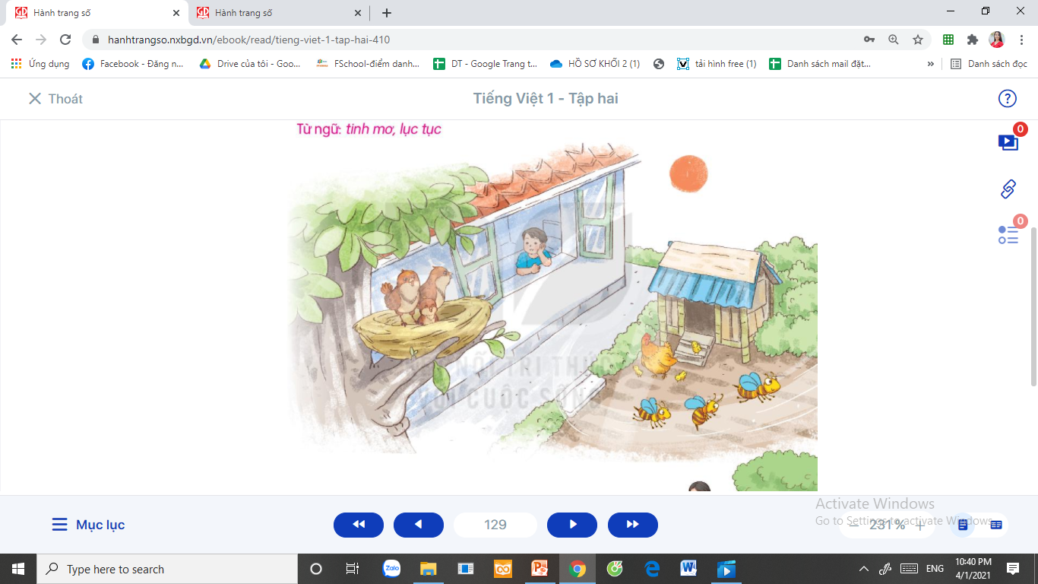

Notes:
GV giáo dục mở rộng: bảo vệ thiên nhiên, bảo vệ môi trường.

Slide 19

Thư giãn

